Slide 1
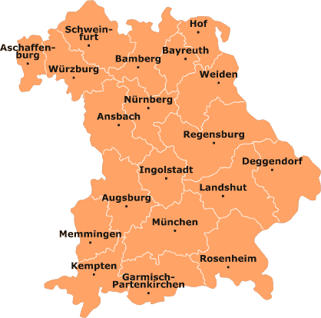
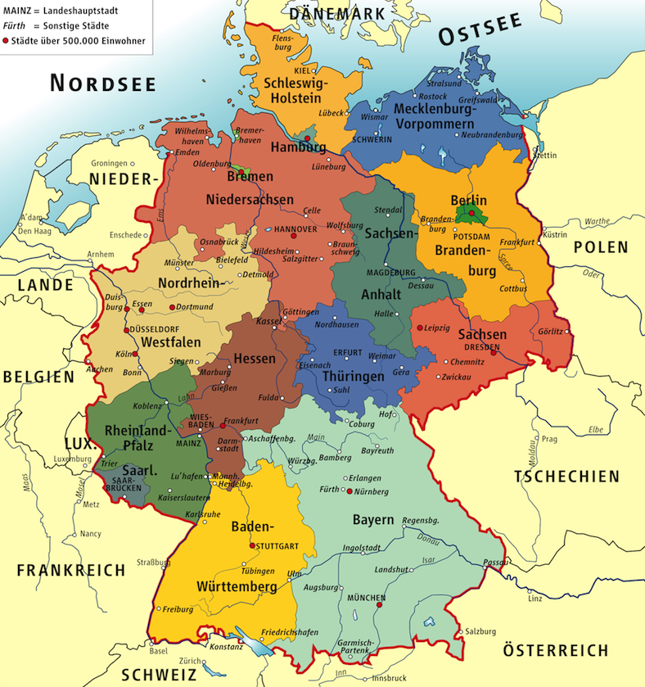
Bayern

Slide 2
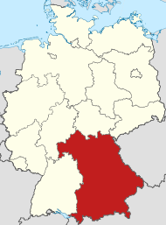
Flagge
Wappen

Slide 3
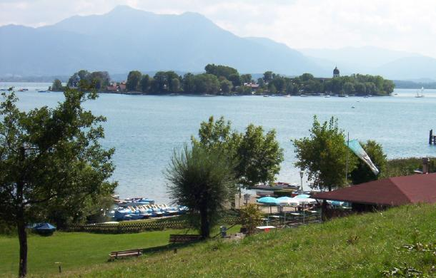
Bayern ist das größte Land der Bundesrepublik Deutschland.
Es hat eine Fläche von 70 548 Quadratkilometern.
Die Landesgrenzen sind 2 736 Kilometer lang.
Die Hauptstadt ist München.

Slide 4
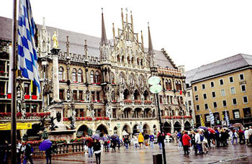
Über 12 Millionen Menschen leben in Bayern.
Die größten Städte sind München (etwa 1,3 Millionen Einwohner), Nürnberg (etwa 500 000 Einwohner) und Augsburg ( über 250 000 Einwohner).

Slide 5
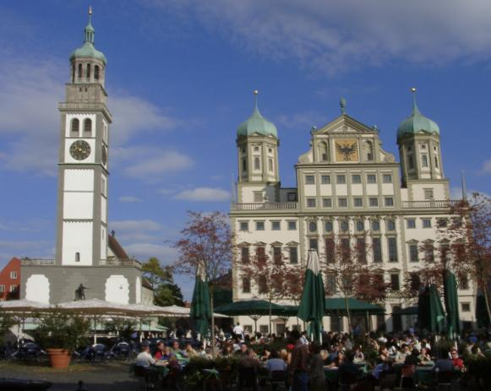
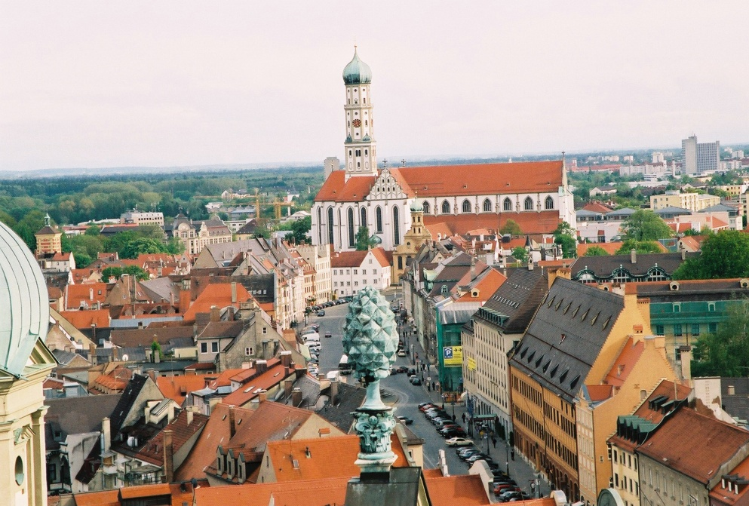
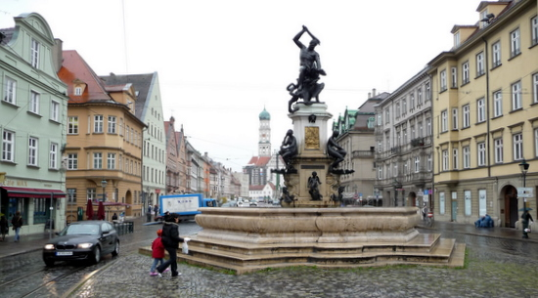
Augsburg

Slide 6
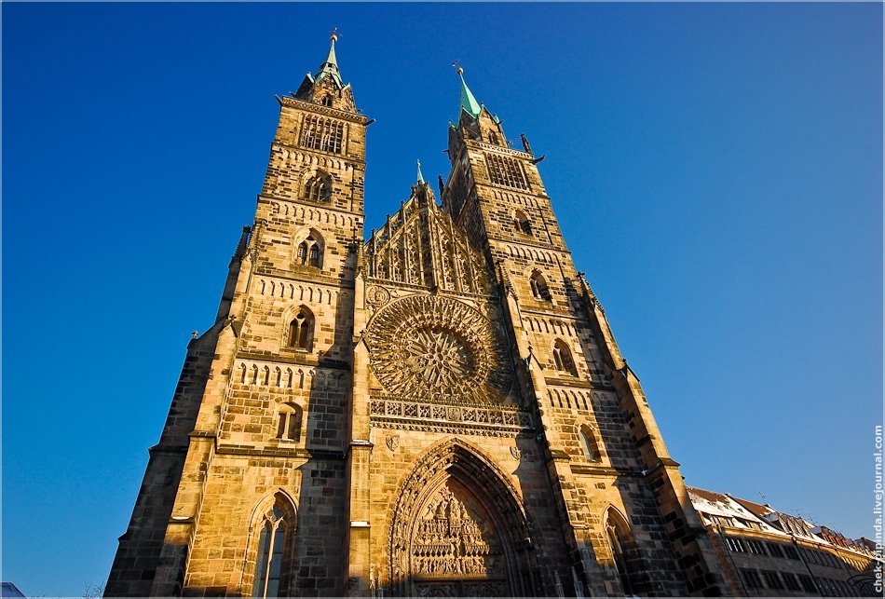
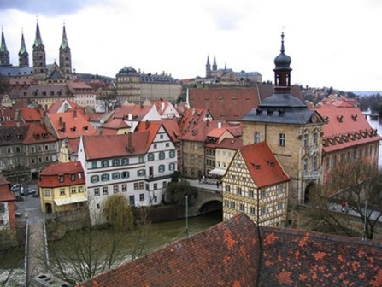
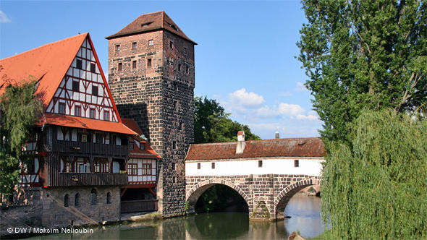
Nürnberg

Slide 7
München
München ist die Landeshauptstadt von Bayern und die Hauptstadt des Oberbayerns.
Sie liegt am Fluss Isar und hat fast 1,3 Millionen Einwohner.
Sie hat schöne Bauwerke, viele Parks und Biergärten.
Unzählige Touristen kommen jedes Jahr in diese Stadt. Sie gehen gern auf das Oktoberfest, besichtigen die vielen Barockkirchen und vielfältige Museen.

Slide 8
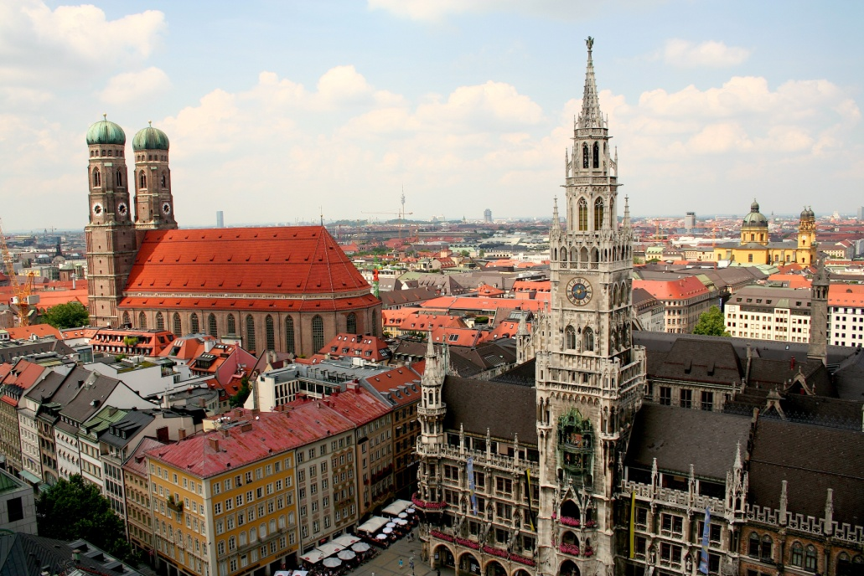
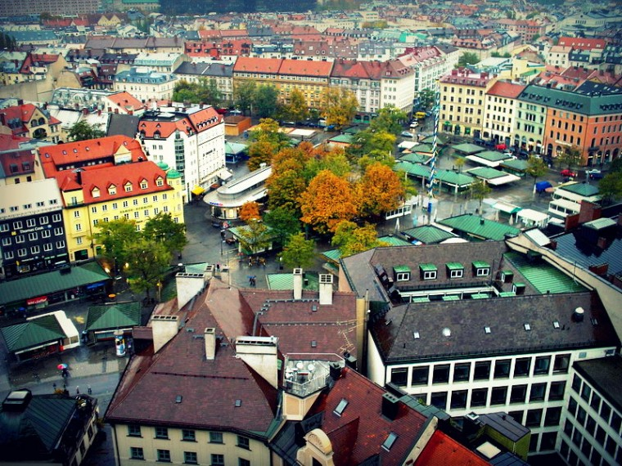
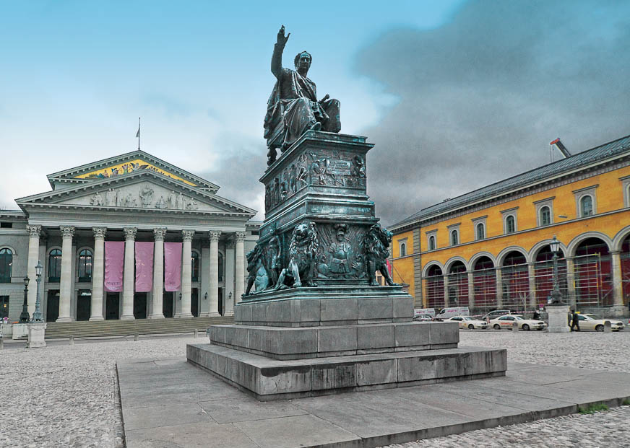

Slide 9
Danke!

